Slide 1
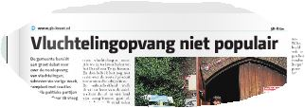
Inleiding

Slide 2
Thema en indeling
Het koninkrijk van God heeft prioriteit.
Dit koninkrijk
1) bepaalt waarop wij ons richten
2) is ons al gegeven

Slide 3
Richting
materialisme...
christendom?
koninkrijk van God!
Bergrede - Matteüs 5 - 7
Houd de gastvrijheid in ere... Heb. 13,1)

Slide 4
Gegeven
vijandschap
minderheid
welgevallen (eudokia)
reeds of nog niet
de koning te rijk

